Slide 1
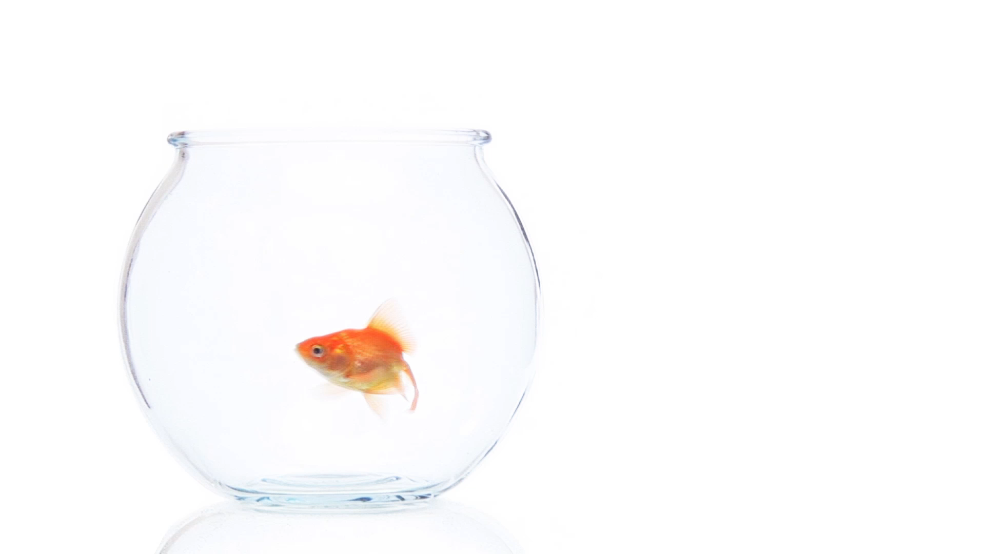
Ryby nejpočetnější skupina vodních obratlovců
Obratlovci ve vodě
Video život v řece
Tajemství pod hladinou

Slide 2
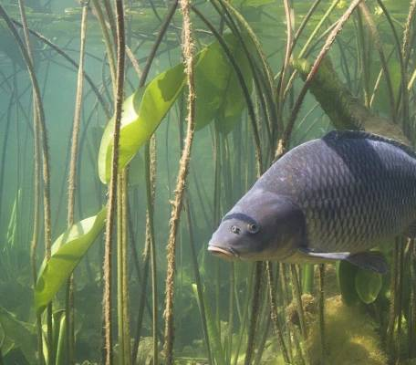
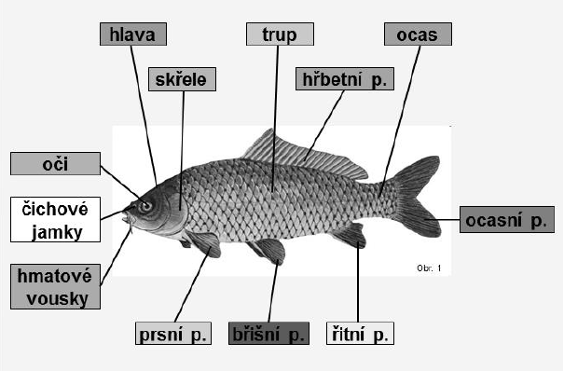
Ryby - vnější popis
Vřetenovité
tělo, studenokrevní;
Skřele – ploché kosti – chrání žábry;
Ploutve pro pohyb – ocasní – souměrná, párové – hrudní a břišní, nepárové – hřbetní a řitní;
Ploutve vyztuženy ploutevními paprsky;
Tělo kryto šupinami, slizovité.

Slide 3
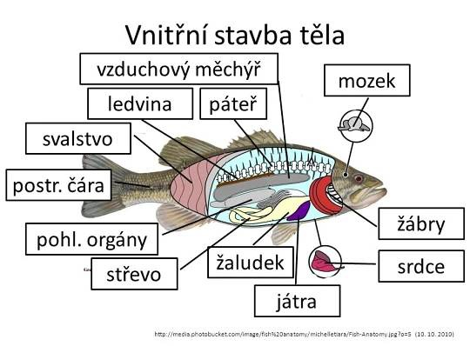
Vnitřní stavba těla ryby
Plynový měchýř – udržuje rybu v určité poloze
v různých hloubkách
Proudový orgán – postranní čára –
k orientaci v prostředí.
Pohlavní orgány mlíčí nebo jikry;
Žábry určené k dýchání;
Oči bez víček, barevné vidění, vnitřní ucho.
Video - Pitva kapra

Slide 4
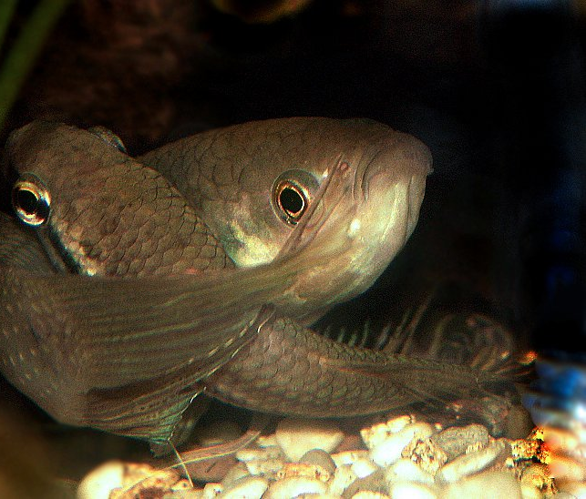
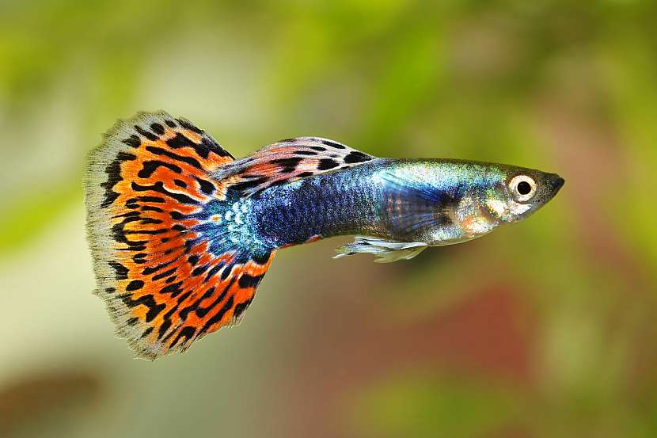
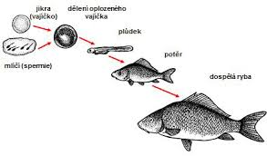
Rozmnožování ryb
Pohlavní buňky samic (vajíčka) nazýváme jikry;
Pohlavní buňky samců mlíčí;
Ryby se rozmnožují třením (tzv.vnější oplození), velká nadprodukce;
Malé rybky ještě nepodobné dospělé rybě nazýváme plůdek;
Malá rybka potěr, dospělá ryba jikerňačka a mlíčnák;
Některé ryby jsou živorodé.

Slide 5
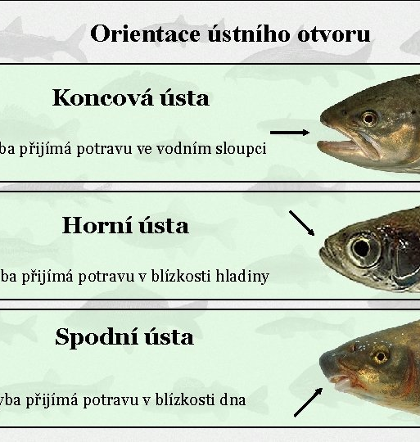
Potrava ryb
Většinou živočišná
nebo smíšená;
Potravní oportunismus (přizpůsobení se okolnostem, výhodám);
Zuby jen k přidržování kořisti, polykání vždy celé kořisti.

Slide 6
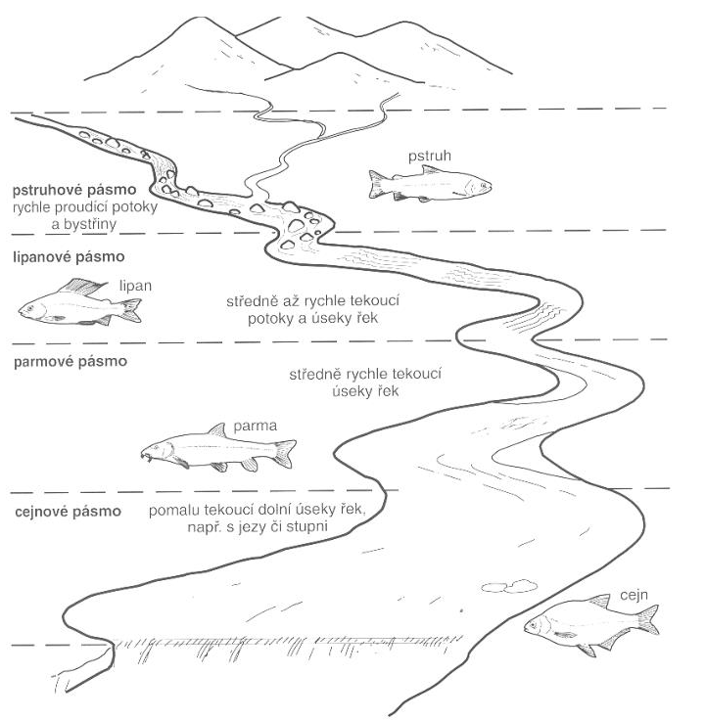
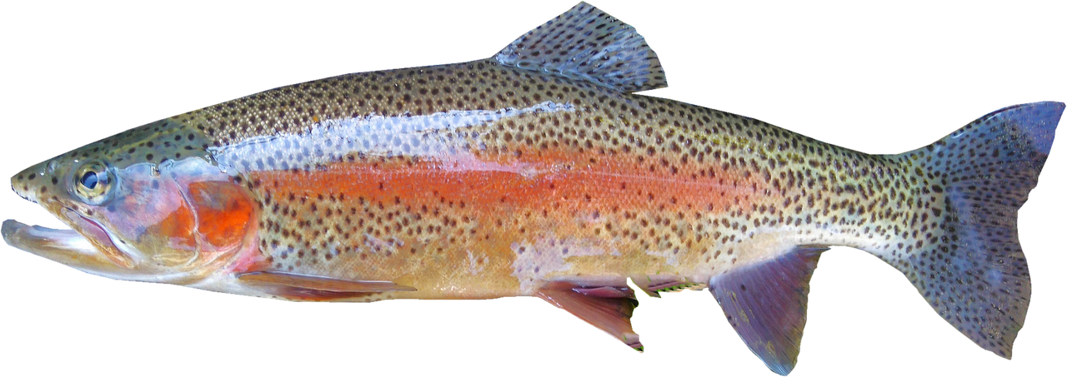
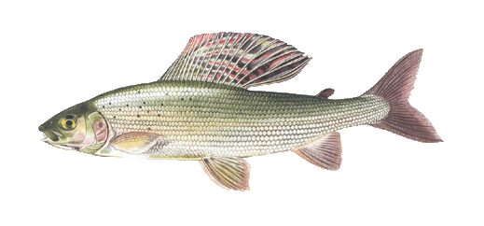
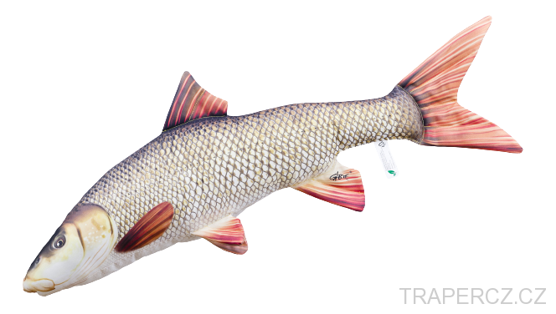
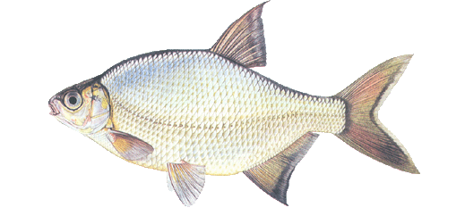
Rybí pásma
4 základní typy dle tzv. rybích pásem:
Pásmo pstruhové /rychlé hor. vody/;
Pásmo lipanové /podhorské hlubší tekoucí vody/;
Pásmo parmové /široké řeky/;
Pásmo cejnové /nížinné pomalu tekoucí/.
Neplatí absolutně, často narušeno
lidskou činností.

Slide 7
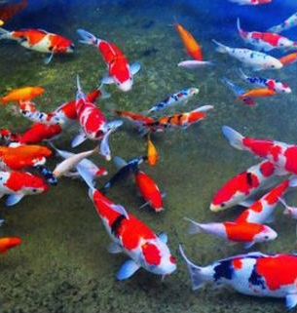
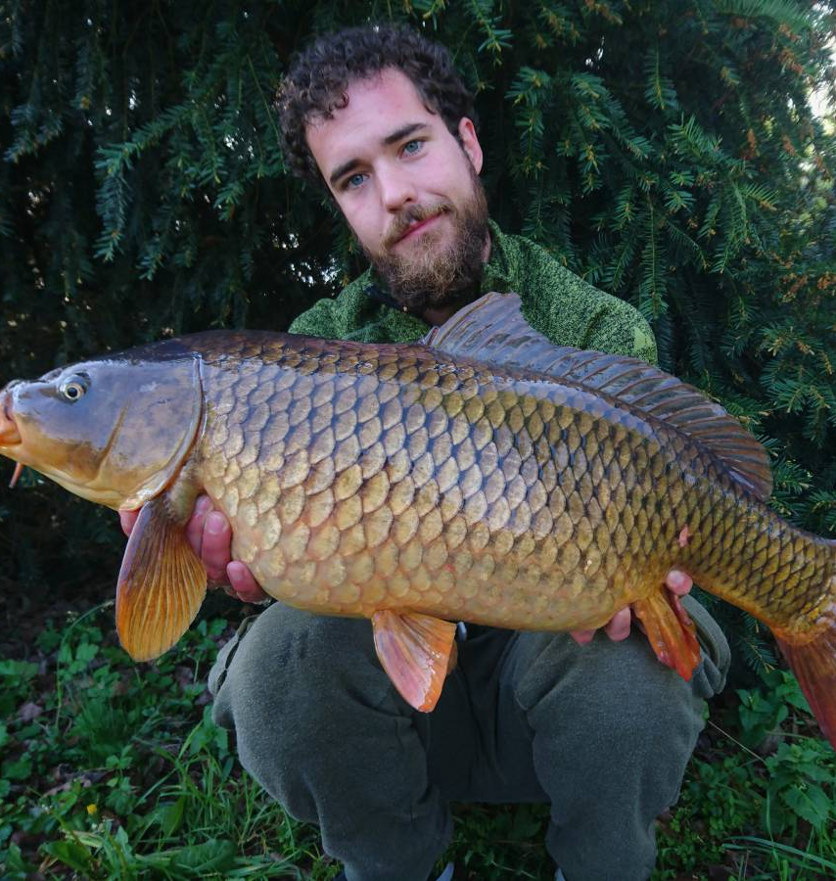
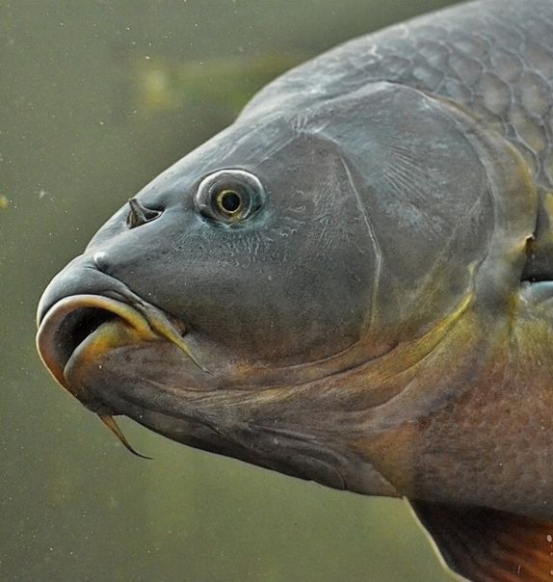
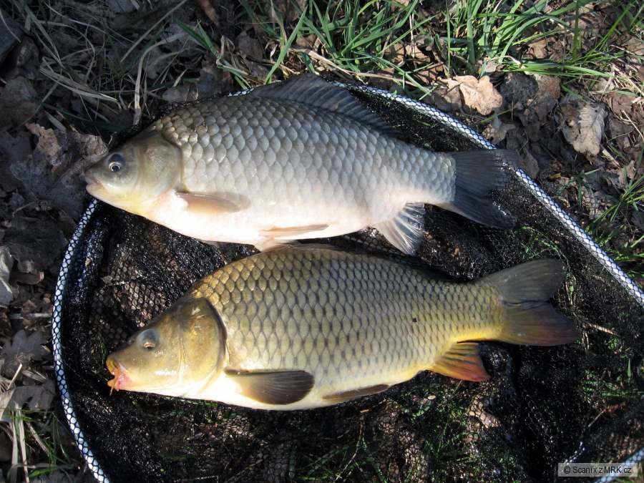
Kaprovité ryby
Kapr (a podobný Karas) původní „sazan“ se začal chovat v rybnících od 9.století…
Velký hospodářský význam, sportovní, okrasný (koi kapři Japonsko okrasné tůňky);
U nás středověk budování rybníků (Polabí a v JČ) buď v okolí klášterů pak královské (Jakub Krčín z Jelčan);
Vánoční kapr je středoevropský zvyk od 17. století.
Koi
Sazan
Kapr
Karas a kapr

Slide 8
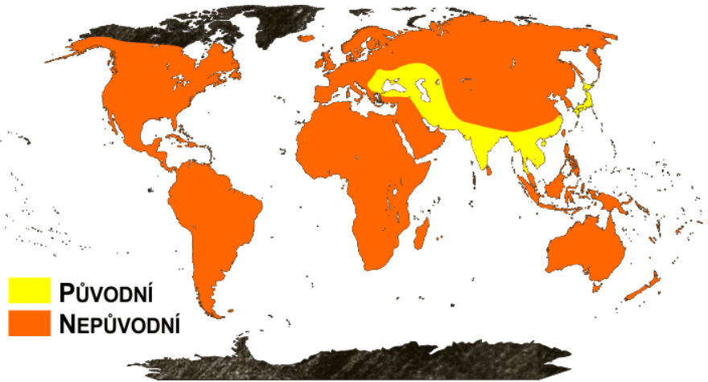
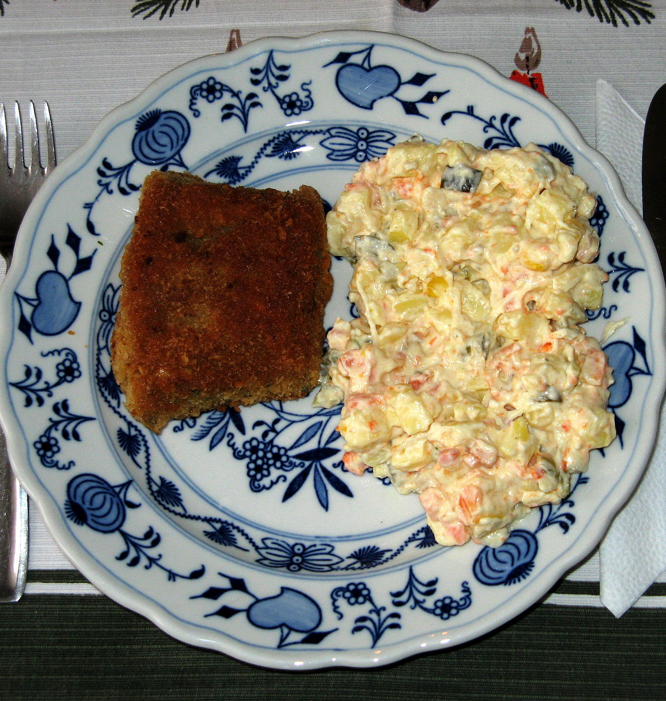
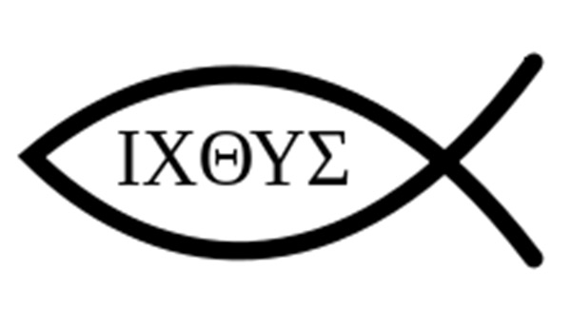
Výskyt Kapra
Není u nás původní;
Původní střední Asie, pak okolí Dunaje, dnes poslední zbytky
u nás Dyje;
Čas kaprů je tady?

Slide 9
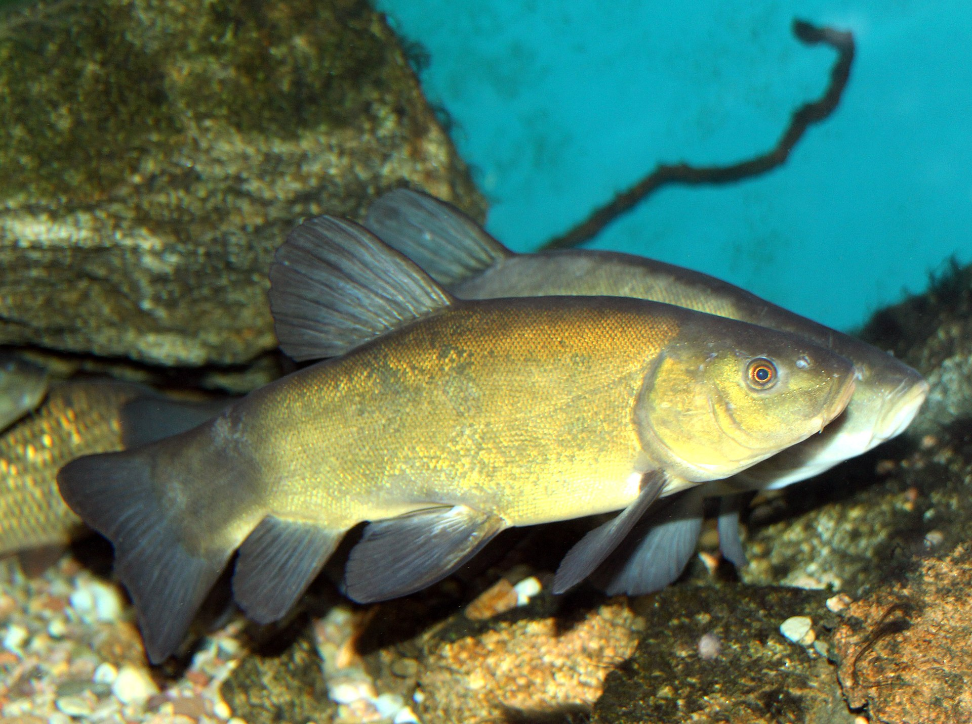
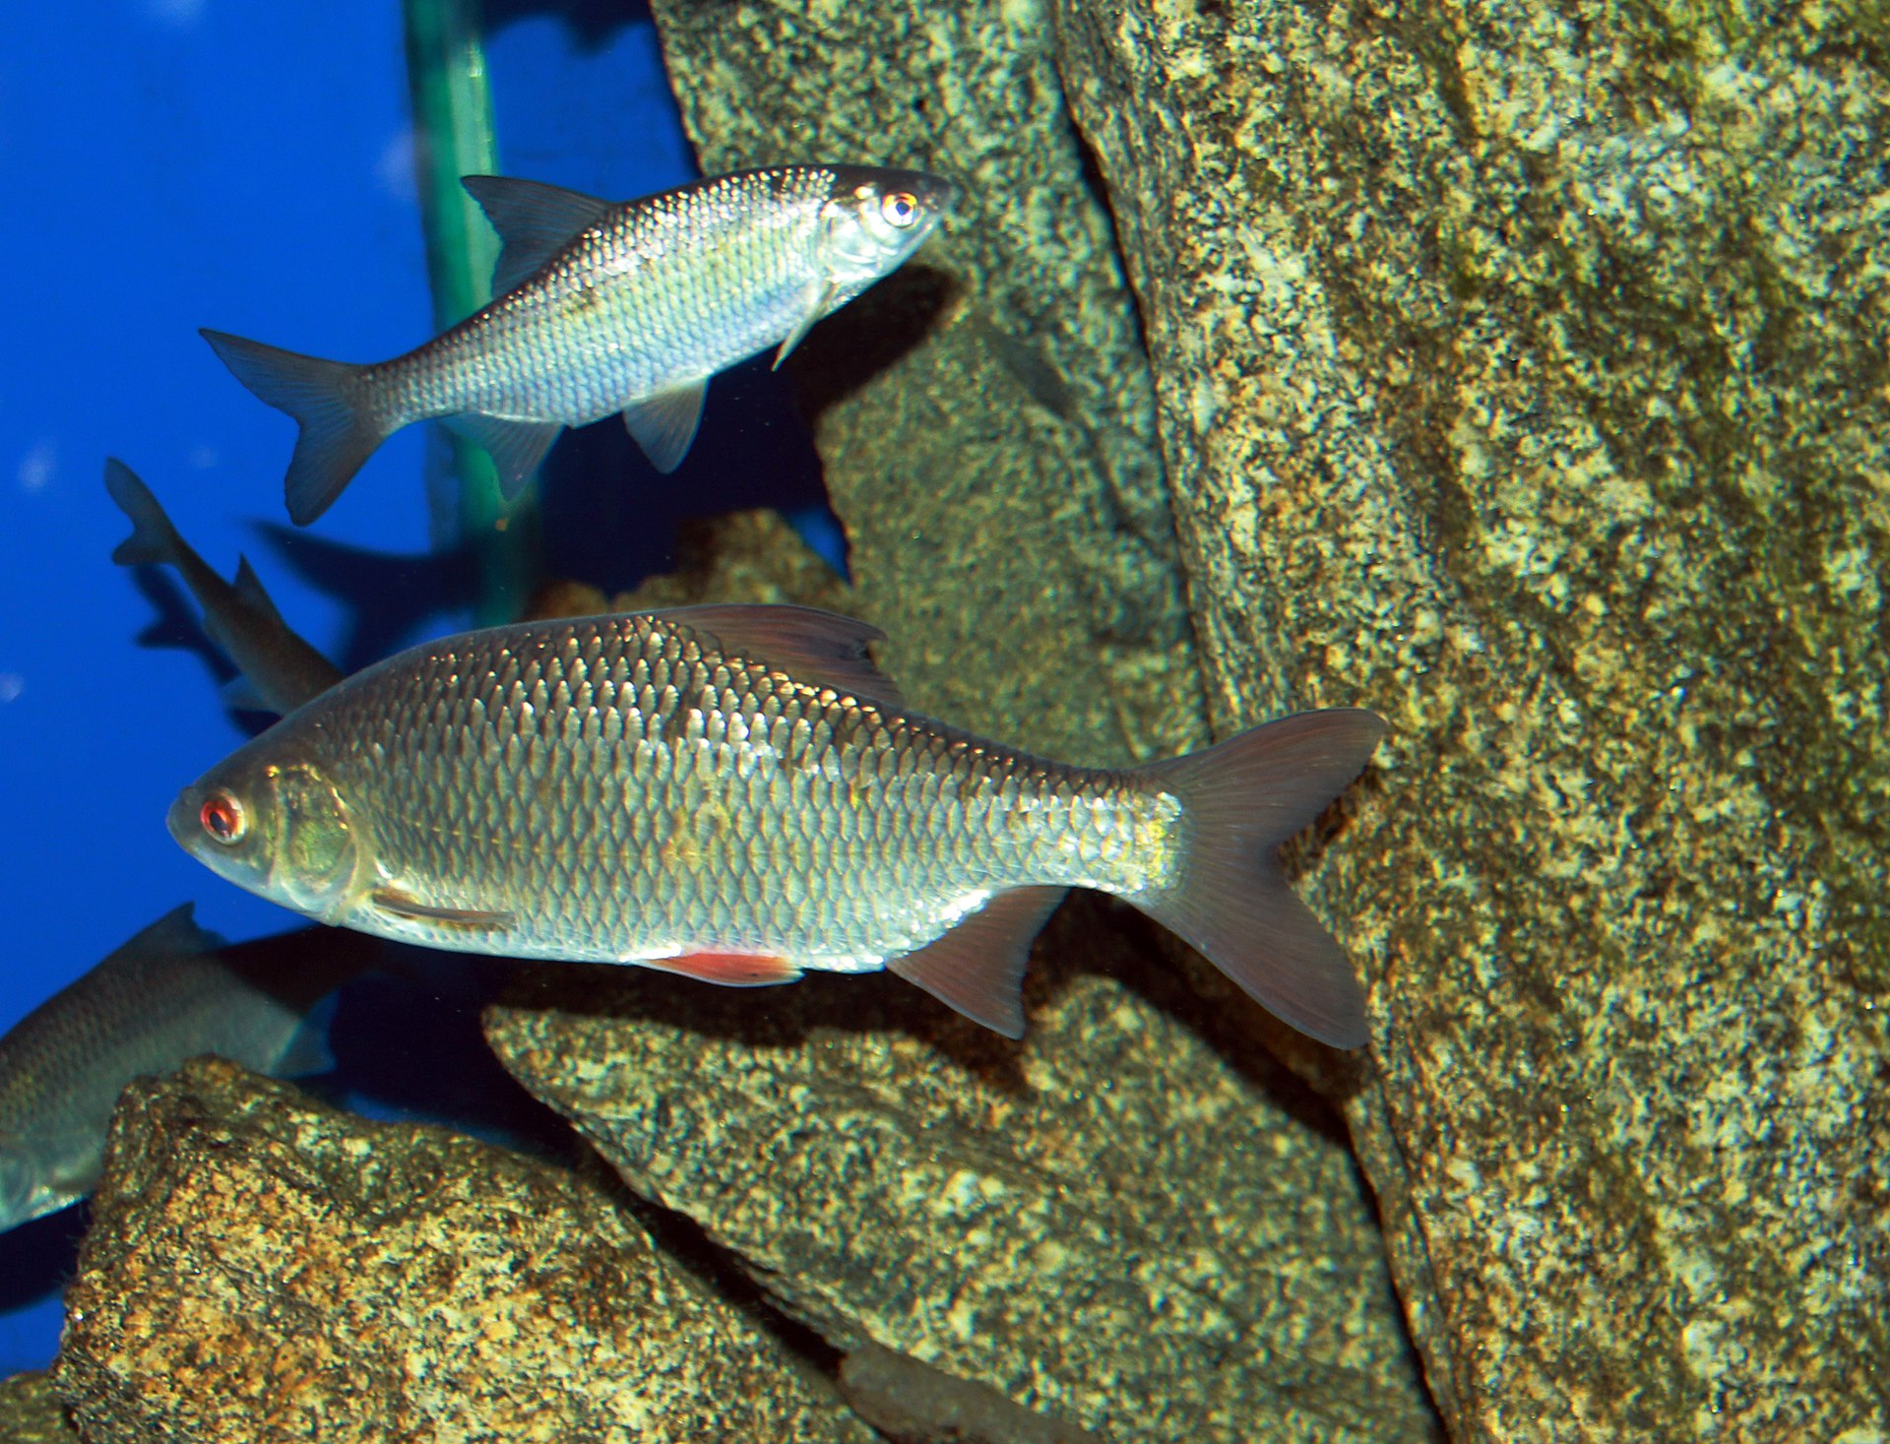
Další kaprovité ryby u nás
Lín
Lín obecný/Plotice obecná – významné
a rozšířené druhy, odolávající i znečištěné vodě s nízkým obsahem kyslíku.
U lína drobné šupiny, oblé ploutve,
žije u dna;
Plotice má červené oči, plevelná ryba;
Sportovní rybolov.
Plotice
Kahoot test ryby

Slide 10
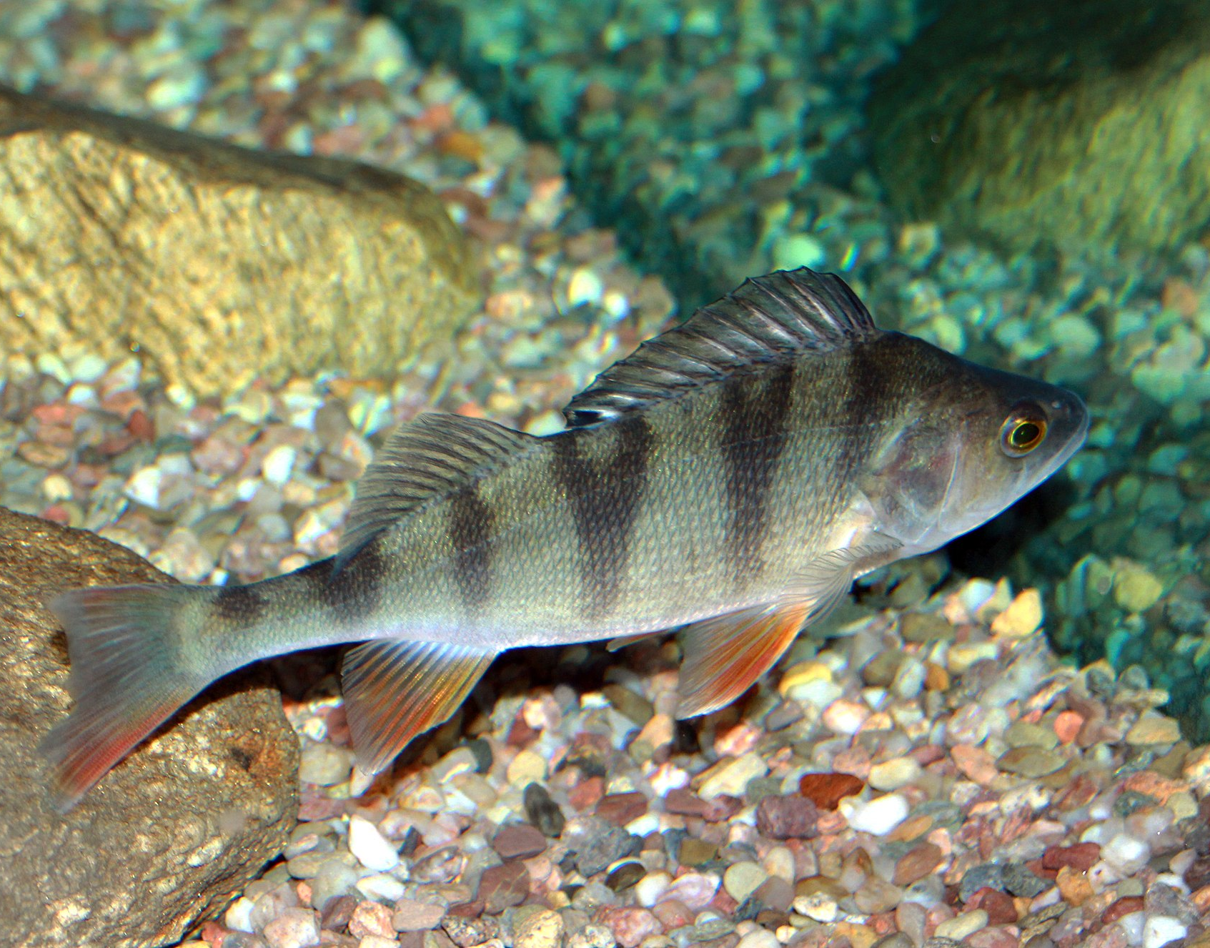
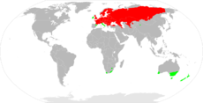
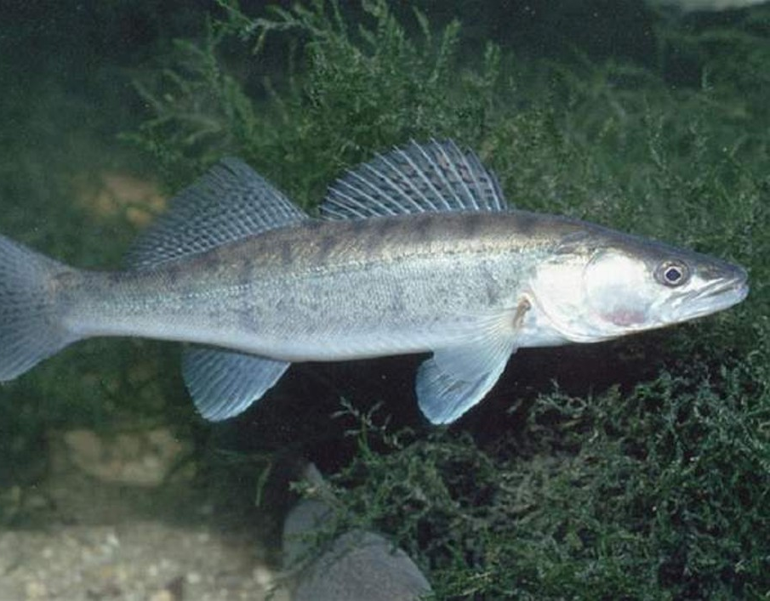
Okounovité ryby dravé ryby, chráněné
Okoun říční – rozdělená hřbetní ploutev, typické pruhy, říční dravec, tvořící hejna, živočišná potrava, sportovní lov;
Candát obecný větší řeky, rybníky, chutné a málo tučné maso (hodně vyhledávaná rybáři). „Ušlechtilý druh ryby“ podmínky nesmí se lovit kratší
45 cm a max. 2 kusy denně.
Zákaz lovu v období tření /cca 1 pol.roku/.
Okoun
Candát

Slide 11
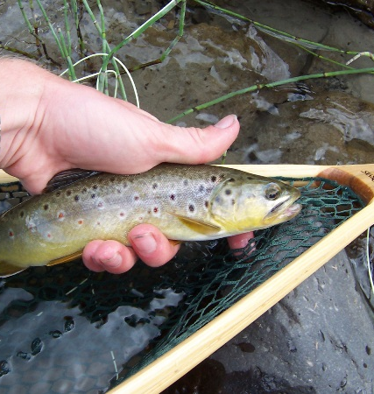
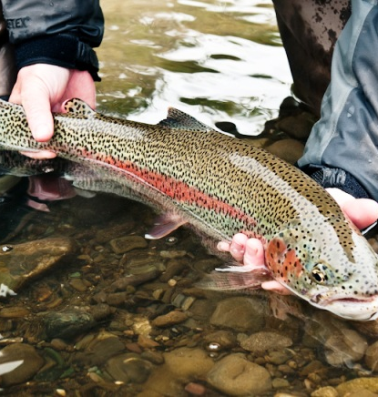
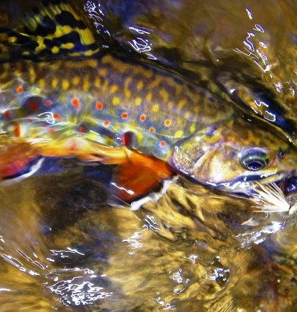
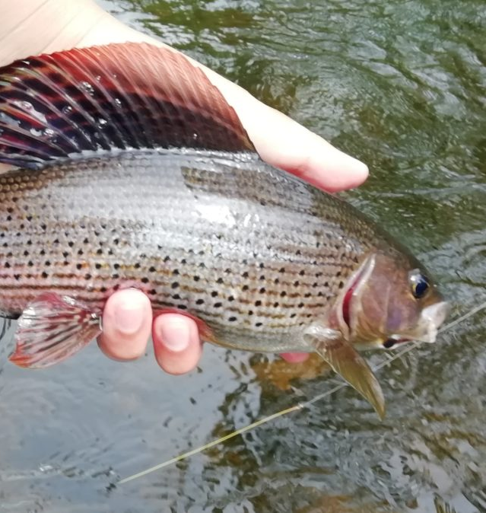

Lososovité ryby u nás
hospodářský význam pro snadný chov a chutné maso bez svalových kostí. Znakem těchto ryb je tuková ploutvička.
Pstruh obecný – rychle tekoucí vody, dostatek O₂, hory, nižší teplota
Pstruh duhový – původem ze S.Ameriky, snese i méně O₂;
Siven americký
Lipan podhorní – ve
znaku rybářského svazu.
Pstruh obecný potoční
Pstruh americký duhový
Siven americký
Lipan podhorní

Slide 12
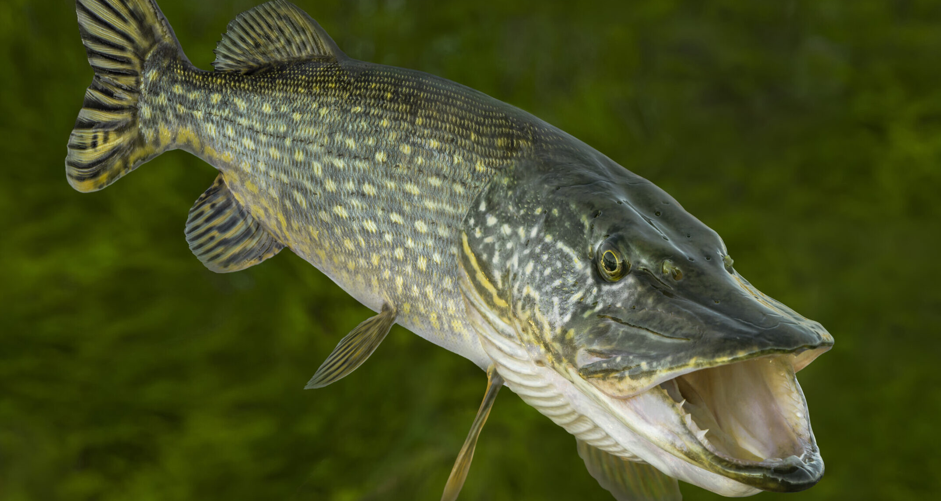
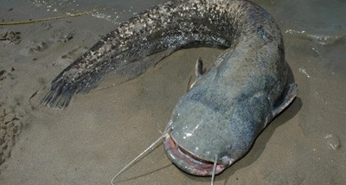
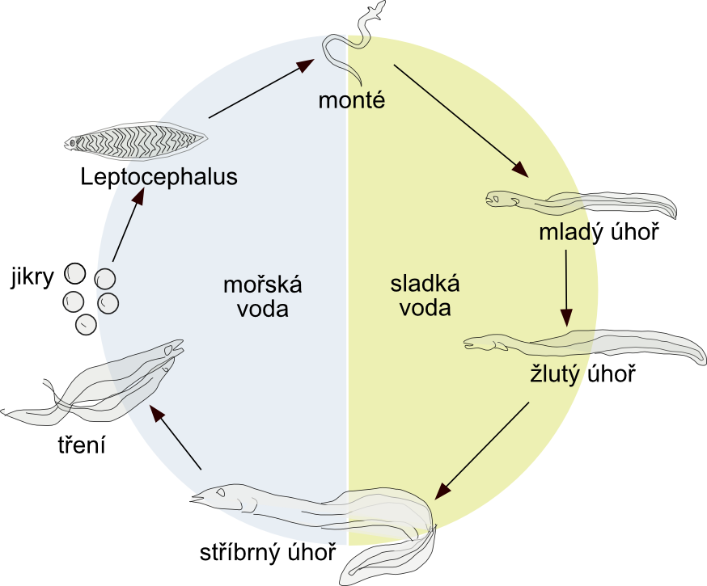
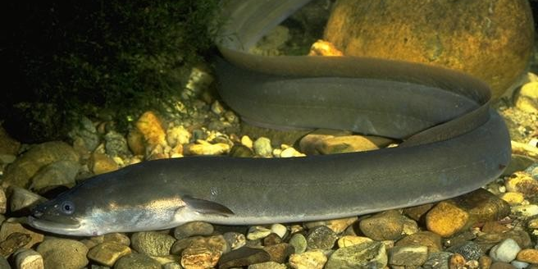
Štika, úhoř, sumec
Štika obecná – pomalu tekoucí a stojaté vody, Lipno, loví ve dne, hlavní dravec Evropy, lovná délka 0,5 m;
Sumec velký – pomalu tekoucí a stojaté vody, naše největší ryba, 2m, loví v noci
30 – 60 kg – uloveno
Úhoř říční – hadovité tělo, aktivní v noci, žije na dně
vod, tře se v Sargasovém moři, mladí úhoři plují
až 7 000 km 1-2 roky,
kriticky ohrožený druh.

Slide 13
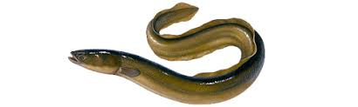
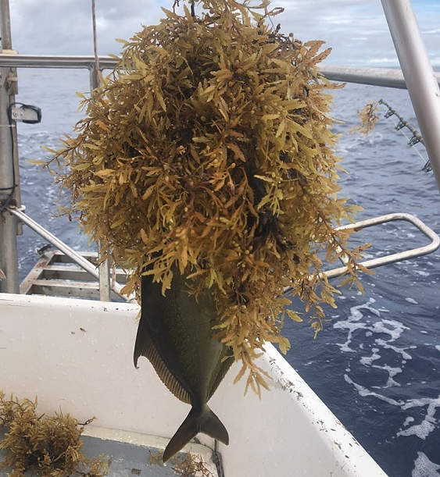
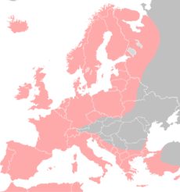
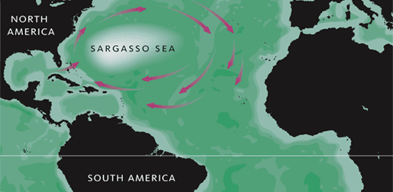
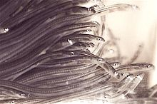
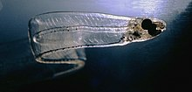
Úhoř říční
Hadovité tělo
nemá břišní ploutve a hřbetní, ocasní a řitní ploutev splývají v jeden celistvý lem;
Sargasové moře součást Atlantského oceánu, typické hnědé řasy Sargassum;
Sladká voda samice,
brakická voda samci.
3 – 4 roky
Laptocefálová larva
Monté

Slide 14
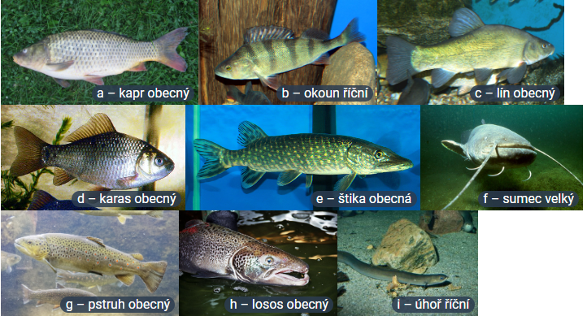
Poznáte naše významné ryby?

Slide 15
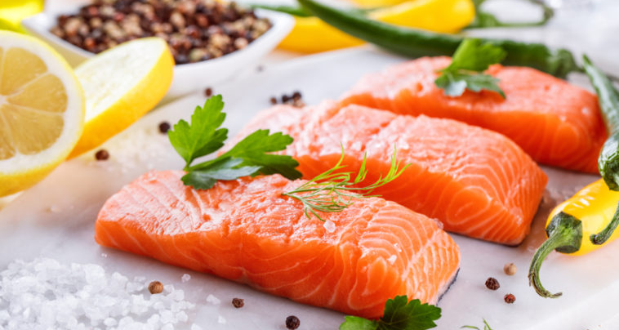
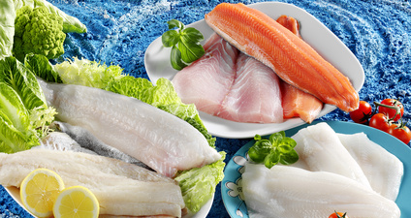
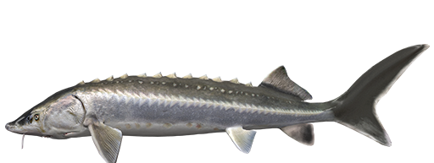
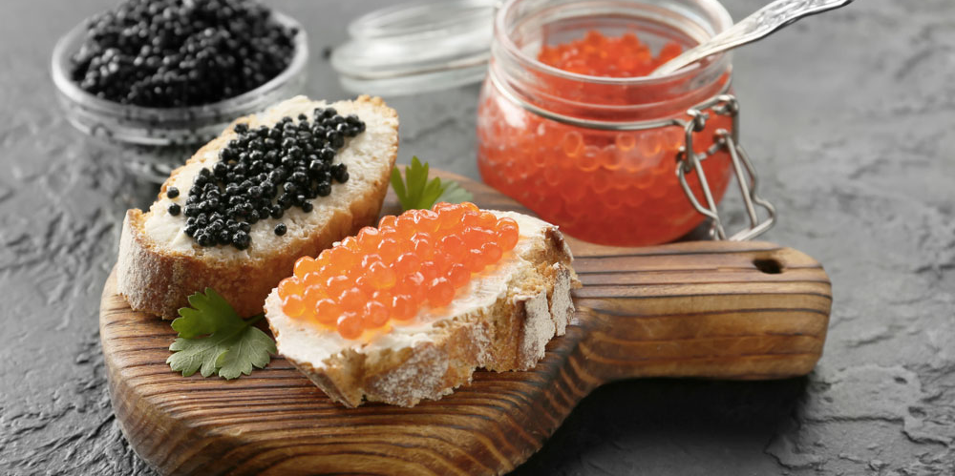
Hospodářský význam ryb
Výživa lidstva;
Tvoří 15 % potravin živočišného původu;
V ČR hlavně chov ryb v rybnících
nebo sádkách;
Přímořské státy - významné příjmy
z lovu (sledi, tresky, makrely, tuňáci);
Kaviár, pravý (černý z jeseter.ryb), nepravý červený z lososovitých ryb, nejvíce Kaspické, Černé moře, Dunaj a Amur.
Vyza velká

Slide 16
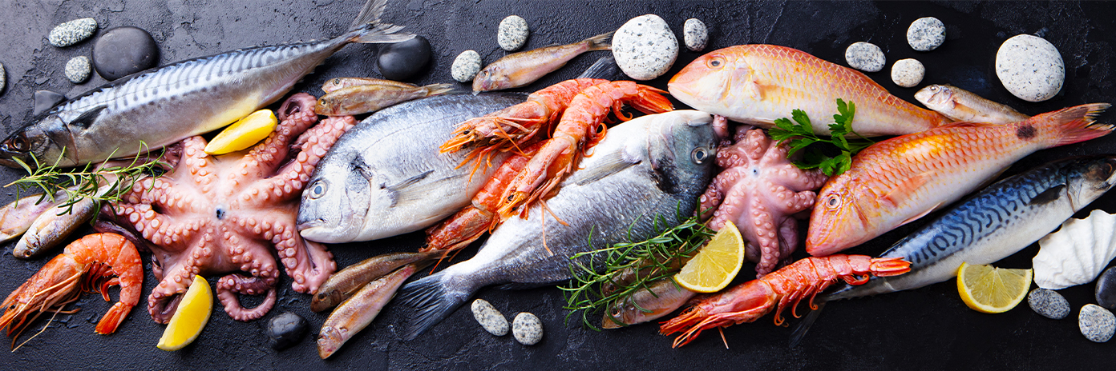
Mořské ryby lovné, hospodářsky významné
Losos
Platýs
Sleď
Treska
Sardinka
Šprot
Tuňák
Makrela

Slide 17
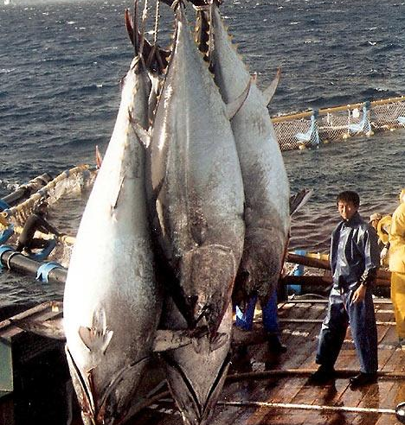
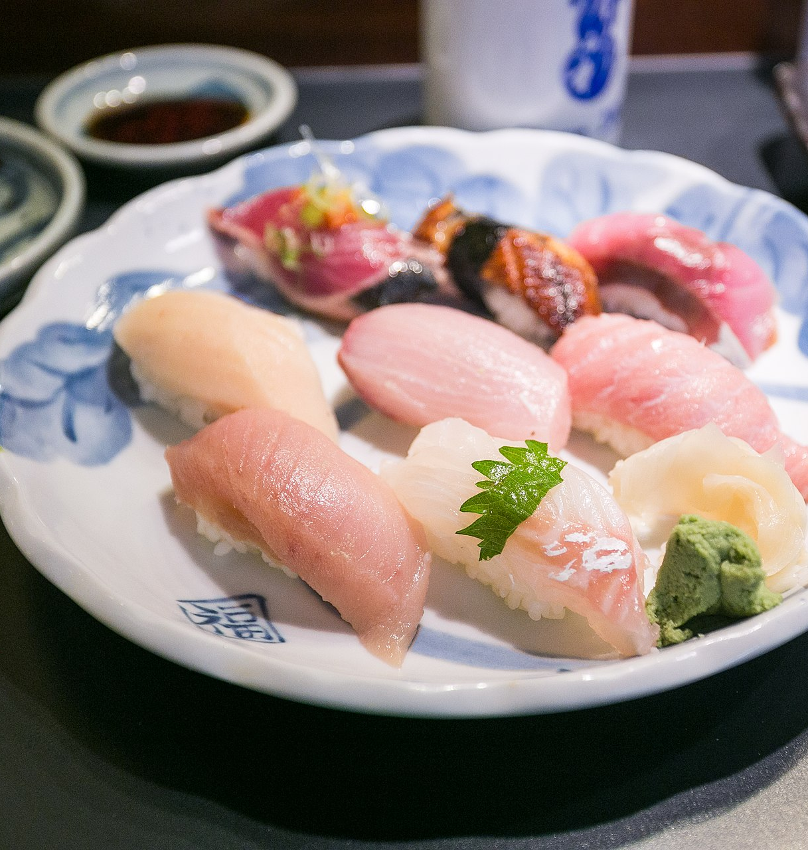
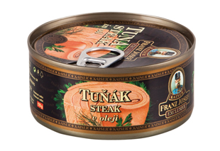
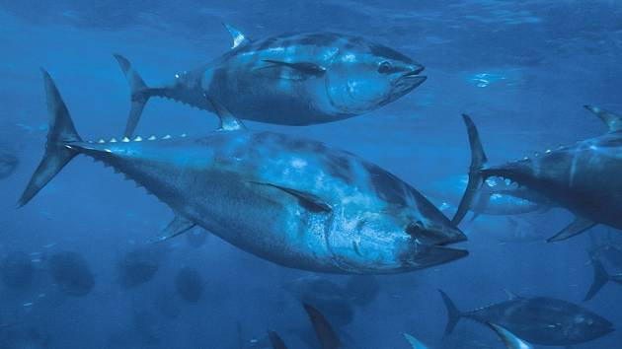
Tuňák obecný
2 – 2,5 m délka, Atlantské, Středozemní, Černé a Japonské moře;
Nejčastěji lovená makrelovitá teplokrevná ryba;
Konzervovaná, syrová jako suši (japonský fast-food), Japonsko
80 % trhu, velmi drahá ryba;
Zákaz lovení nebo kvóty

Slide 18
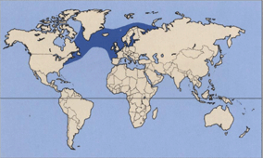



Losos
chladnější místa Atlantského oceánu (největší chovatelé jsou sever Evropy, Kanada);
Tře se od však od října do listopadu
v čistých prokysličených úsecích řek;
Vysoký obsah tuku, přirozeně získává barvu od korýšů a planktonu.
Tučné červené maso (uměle se dobarvuje kantaxantinem), červený kaviár.

Slide 19


Šprot / sleď / sardinka
Drobná podlouhlá rybka, dosahující délky maximálně 15 cm;
Velký hospodářský význam;
Žije v hejnech u pobřeží, ústí řek (nevadí jim brakická voda);
Živí se planktonem a podobnou drobotinou;
Baltské moře (Dánsko, Švédsko, Polsko), hlavně konzervy, uzený, čerstvý.
sardinka
šproty

Slide 20



Sleď obecný - herynek
Nejhojnější ryba na planetě, velký hospodářský význam;
Hejna v severním Atlantském oceánu, délky až 45 cm,
asi 0,5 kg, živí se planktonem;
Čerství nebo se suší, konzervují, solí, mrazí.

Slide 21



Rybníky umělé vodní nádrže
Slouží především k chovu ryb a vodní drůbeže, rekreace, regulace, ochrana přírody;
V Čechách rybníkářství již od 9. století kláštery, a pak zejména v Jižních Čechách (Jakub Krčín z Jelčan a Sedlčan);
Třeboňská a
Budějovická pánev;
Největší rybník
Rožmberk.

Slide 22


Sinice
Druh bakterií schopných fotosyntézy;
Výskyt ve vodním prostředí
Vytvářejí často shluky, kolonie, modrozeleně zbarvené;
Zdroj vitamínů,
proteinů …

